Slide 1
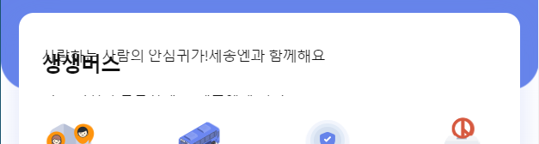

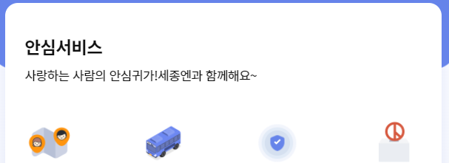
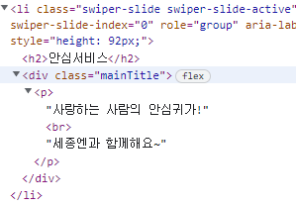
UI-SJN-01-001U
1. 홈 상단 배너 : 제목 부분을 두줄 안내 슬라이드 안에 넣어주세요. 그리고 p 태그를 span 으로 변경해 주세요.
한 줄일 경우

Slide 2
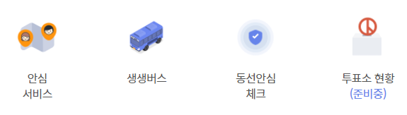
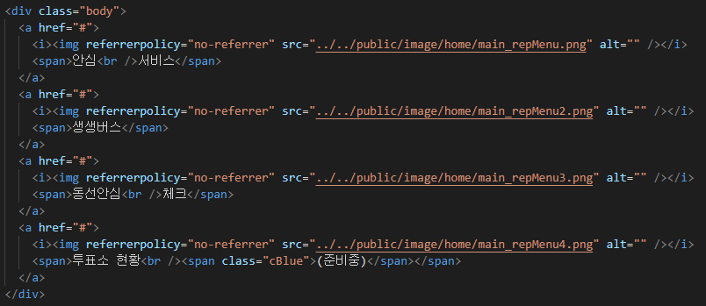
UI-SJN-01-001U
2. 홈 상단 배너 : 이미지 파일을 백그라운드 이미지로 하지 않고 img 태그로 해주세요 (관리자가 변경할 수 있음)
CSS에서 배경이미지 삭제했습니다.
A 태그에서 클래스 삭제했습니다.

Slide 3



UI-SJN-01-001U
3. 상단 알림 아이콘의 (종 모양) New 가 붙은 아이콘 이 필요합니다.
N 추가

Slide 4
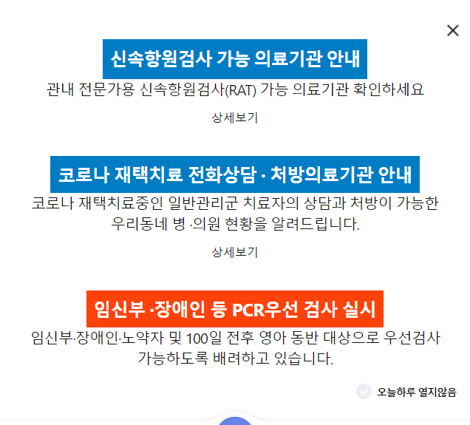
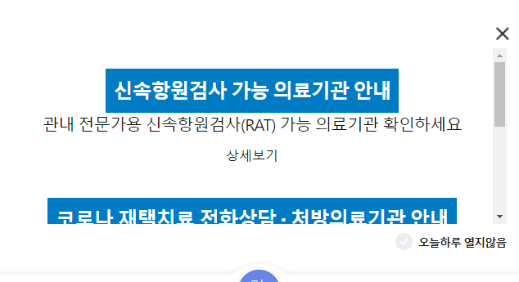

UI-SJN-01-001U
4. 하단 알림 팝업의 최대 길이를 조정할 수 있게 해주세요. (내부 스크롤)
스크롤 추가
현재 위치에 max-height 값을 넣어주세요.

Slide 5
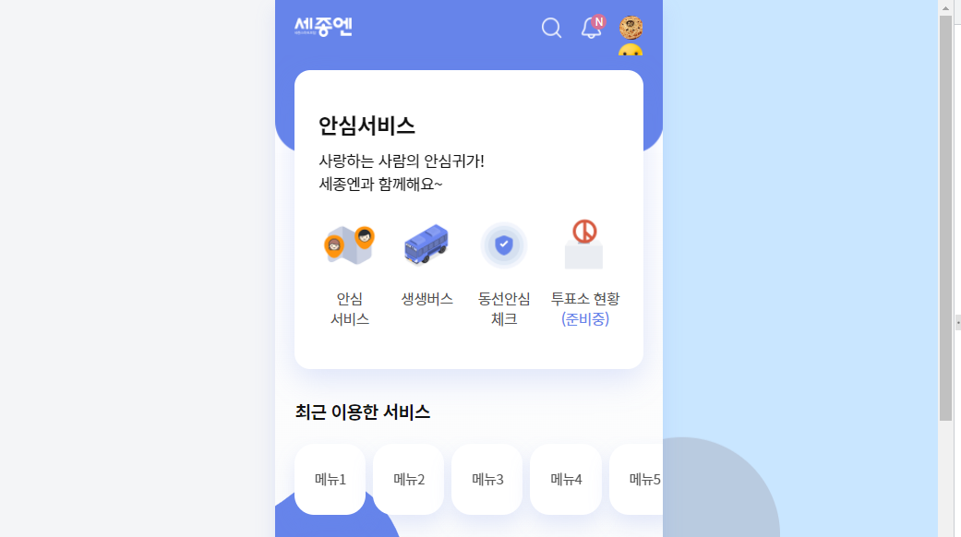
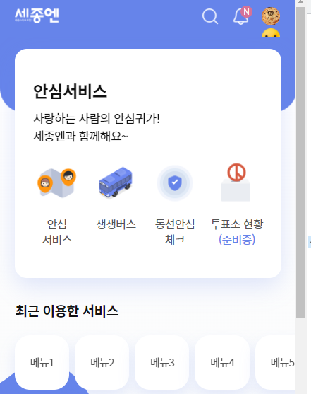
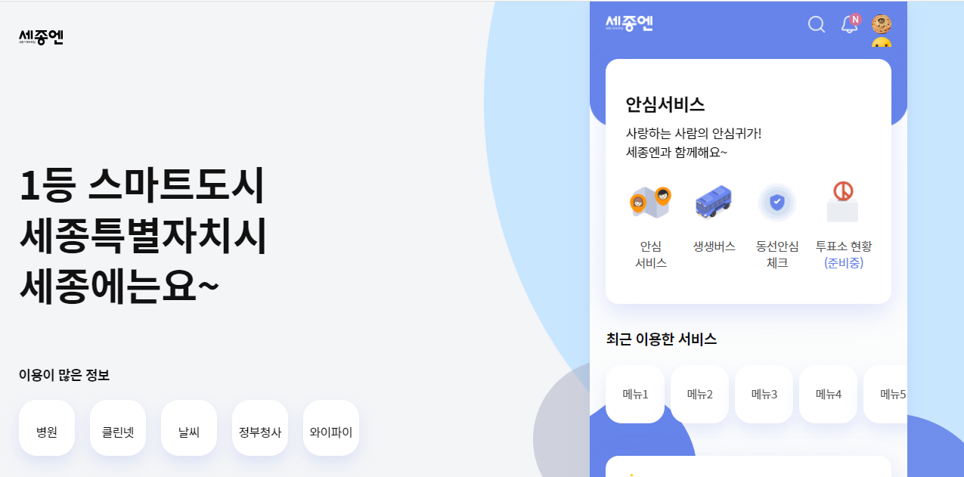
공통
420 ~ 1190px
420px 이하
1190px 이상
아래에 계속

Slide 6
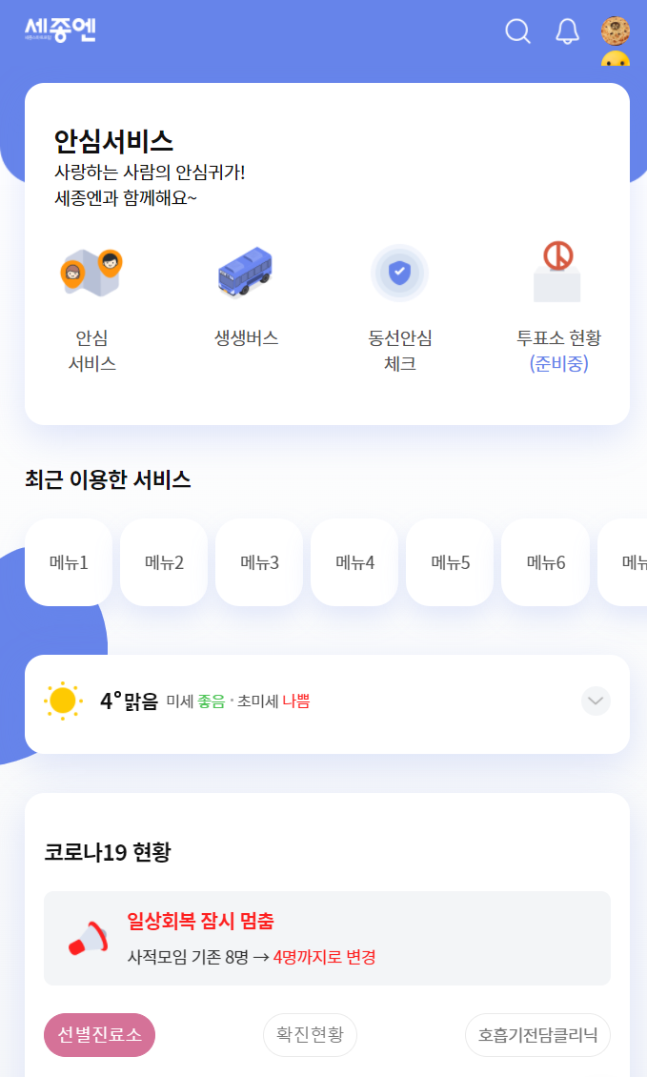

Html에 tabletMode 클래스를 넣으면,
Width: 100% 로 변경됩니다.
pc.css 수치로 전체적인 크기를 조정할 수 있습니다.

Slide 7
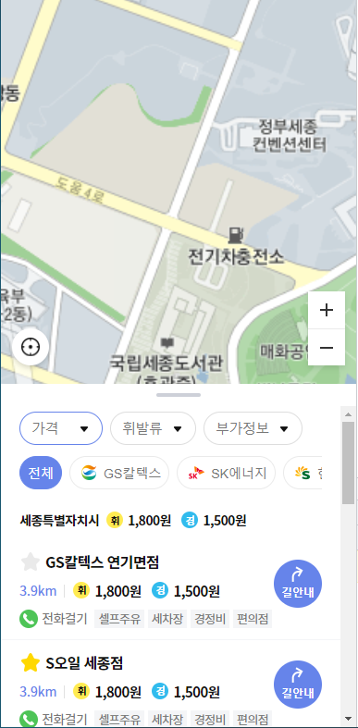
UI-SJN-23-001L
6. 지도 에서 상세보기 팝업의 높이 조정하는 부분이 모바일 터치로는 되는데 마우스로는 안되는 부분 입니다.
인식오류 영역
마우스를 빠르게 인식 오류 영역으로 올리면 문제가 있습니다.
터치영역
아래에 계속

Slide 8
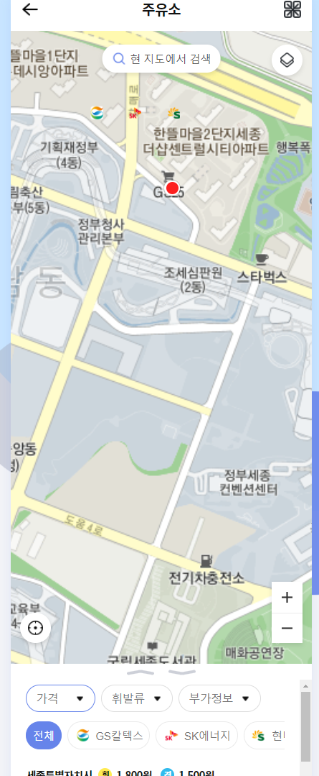
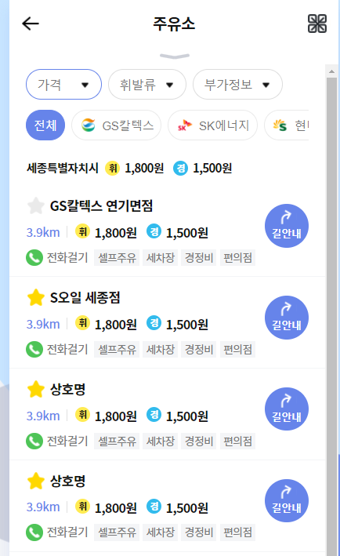
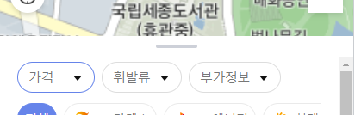
정보영역 올렸을 경우
420px 이하일경우
기본
디자인이 쉽지 않네요. 디자이너 손길이 필요합니다.

